Slide 1
Вейпинг и курение
Направление: здоровьесберегающее воспитание
ПОПУЛЯРНЫЕ ЗАБЛУЖДЕНИЯ

Slide 2
Всё чаще на улицах мы видим людей, курящих электронные сигареты и вейпы. Сегодня попробуем выяснить в чём заключается их вред и почему опасно «парить».

Slide 3
Электронная сигарета, паритель, вейп – ингалятор специального назначения для личного пользования с аэрозольным генератором.
Чаще всего используется с никотиносодержащими жидкостями.
Используется как приспособление для курения.

Slide 4
Начнём с истории.
С чего всё началось
В мире огромное количество людей стало умирать из-за курения – обструктивной болезни лёгких, рака, пневмонии, сердечно-сосудистых заболеваний.
Стала вестись пропаганда о вреде курения.

Slide 5
Как продолжилось
В 2003 году изобрели электронную сигарету, а затем и вейп (паритель).
По сравнению с обычными сигаретами электронная сигарета безопаснее.
Производители электронных сигарет стали вести пропаганду о безопасности парения, т.к.
1 -в них не содержится никотина
2- исследований влияния парителей на здоровье не было

Slide 6
К чему пришли
Появилась мода на парение (вейпинг)
Увеличилось общее количество курильщиков, которые впоследствии возвращаются или переходят на сигареты
Увеличилось количество курящих детей

Slide 7
Обман производителей сигарет
Производителям сигарет выгодно убеждать всех людей, что парить не вредно, т.к. компании - производители получают огромные доходы от продаж сигарет!
Проводятся рекламные компании, поддерживающие миф безопасности вейпа, в том числе в сети Интернет.

Slide 8

Что такое и чем опасен вейпинг. Давайте разберёмся!

Slide 9
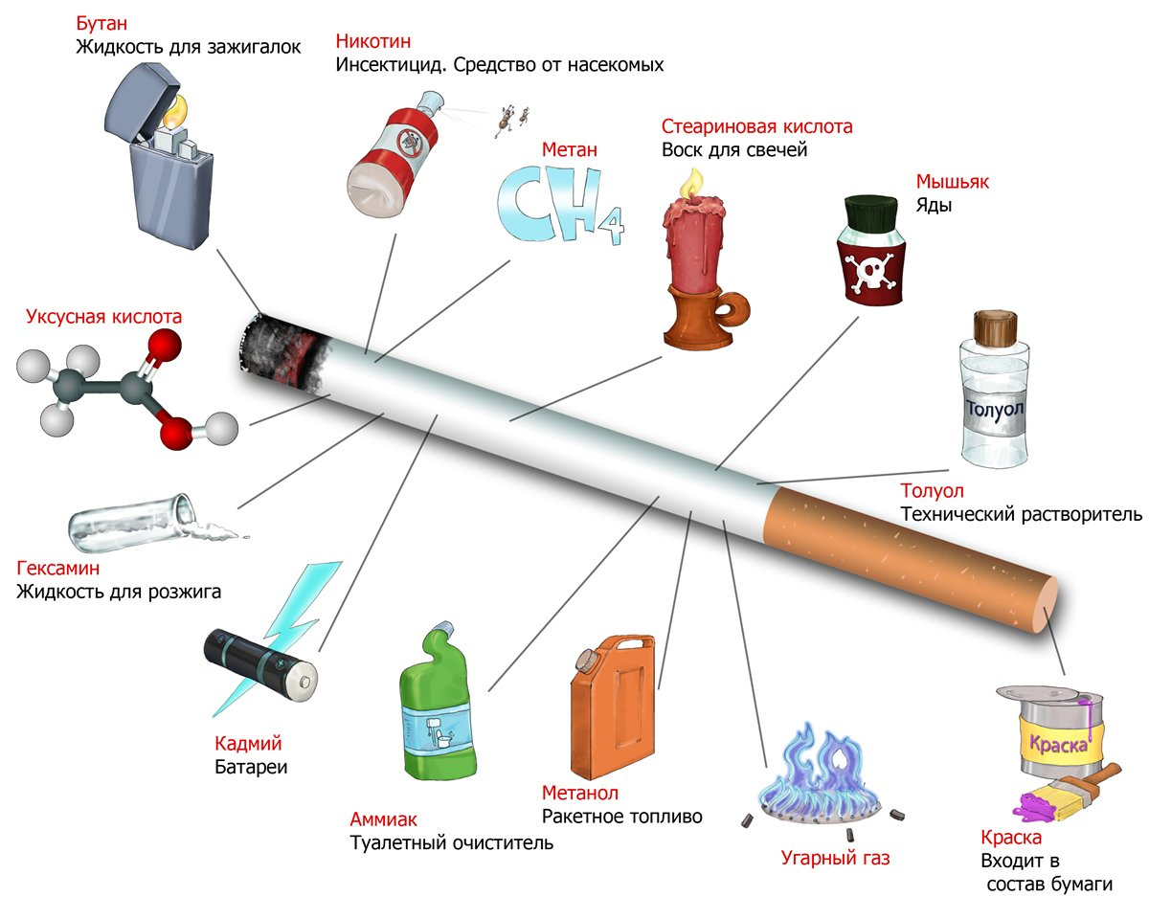
СОСТАВ СИГАРЕТЫ

Slide 10
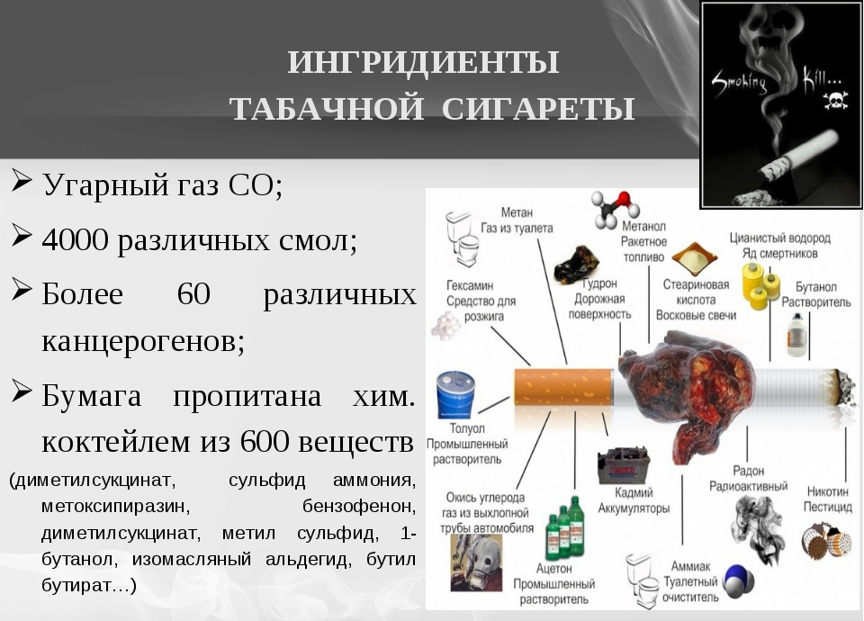

Slide 11
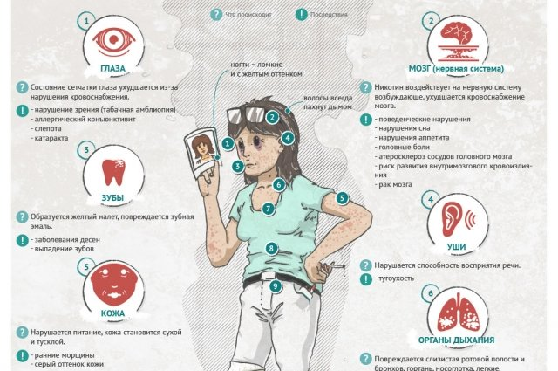

Slide 12
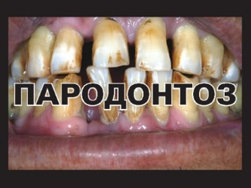

Slide 13
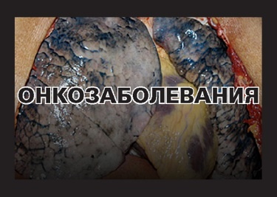

Slide 14
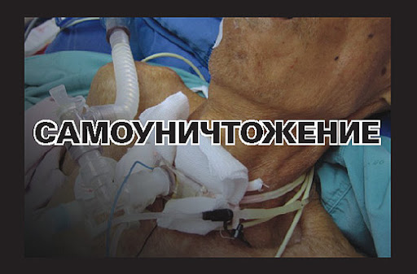

Slide 15
СОСТАВ
электронной сигареты (ЭС)/вейпа

Slide 16


Содержание канцерогенов и токсинов
Электронная сигарета
    Никотин
    Пропиленгликоль
    Глицерин
    Формацельдегид
    Ацетилацетон
    Нитрозамины
    Диацетил
    Свинец, Никель
    Хром, Цинк
ЭС до конца не исследованы
Обычная сигарета
    Никотин
    Формацельдегид
    Ацетальдегид
    Монооксид углерода
    Ароматические амины
    Синильная кислота
    Оксид азота
    Бутадиен
    Метанол
    Бензол
+200 ядовитых соединений

Slide 17

ГЛИЦЕРИН
Используется в парфюмерии для смягчения кожи и в пищевой промышленности как загуститель. Вызывает сухость во рту. Может ухудшать состояние кровеносных сосудов и нарушать кровообращение. Является хорошей средой для развития бактерий.

Slide 18
НИКОТИН
Алкалоид естественного происхождения (в электронных сигаретах синтетический). Угнетает нервную систему, ухудшает зрение, вызывает поражение органов пищеварения. Вызывает выработку адреналина, что повышает нагрузку на сердце. Провоцирует выработку дофамина– гормона удовольствия, что дает основания считать никотин наркотическим веществом.
В малых количествах вырабатывается в организме. При курении перестает вырабатываться самостоятельно – возникают проблемы с пищеварением и лишним весом.

Slide 19
ПРОПИЛЕНГЛИКОЛЬ
Используется как пищевая добавка. Может вызвать заложенность носа, кожную сыпь и прочие аллергические реакции.

Slide 20
АРОМАТИЧЕСКИЕ ДОБАВКИ
Вызывают ускоренное всасывание никотина в кровь, и тем самым усиливают его поражающее действие.

Slide 21
МЕТАЛЛЫ, В ЧАСТНОСТИ, НИКЕЛЬ
Могут вызывать
интоксикацию организма.

